Slide 1
win2000的网络工具命令(二)

Slide 2
网络工具命令
Ping （已学）
Tracert
Pathping
Nbtstat
Netstat
Ipconfig和winipcfg（已学）
Nslookup
Arp
Route

Slide 3
Tracert
功能
  检查到达的目标 IP 地址的路径
  一般用来检测故障的位置
格式
  -d
  -h maximum_hops
  -j host-list
  -w timeout

Slide 4
Tracert
参数 –d
  不会尝试解析路径中路由器的名称
  更快地显示路由器路径
  tracert -d www.sina.com.cn

Slide 5
Tracert
参数 -h maximum_hops
  设置找出路径中的路由器数目
  默认为30
  如：只显示路径中的前3个路由器
  tracert –h 3 www.sina.com.cn

Slide 6
Tracert
参数 –j host-list
  由host-list指定路由列表
参数 –w timeout
  设置每个数据包发出后最长等待时间

Slide 7
Pathping
功能
  pathping 命令是一个路由跟踪工具，它将 ping 和 tracert 命令的功能和这两个工具所不提供的其他信息结合起来。
  pathping 命令在一段时间内将数据包发送到到达最终目标的路径上的每个路由器，然后基于数据包的计算机结果从每个跃点返回。
  由于命令显示数据包在任何给定路由器或链接上丢失的程度，因此可以很容易地确定可能导致网络问题的路由器或链接。

Slide 8
Pathping
-n Hostnames
  不将地址解析成主机名
-h Maximum hops
  搜索目标的最大跃点数
-g Host-list
  沿着路由列表释放源路由
-p Period
  在 ping 之间等待的毫秒数

Slide 9
Nbtstat
功能
  用于提供关于关于NetBIOS的统计数据
  可以查看本地计算机或远程计算机上的NetBIOS名字表格

Slide 10
Nbtstat
-n
  显示寄存在本地的名字和服务程序
-c
  本命令用于显示NetBIOS名字高速缓存的内容
  NetBIOS名字高速缓存用于存放与本计算机最近进行通信的其他计算机的NetBIOS名字和IP地址对
-r
  本命令用于清除和重新加载NetBIOS名字高速缓存
-a IP地址
  通过IP显示另一台计算机的物理地址和名字列表

Slide 11
Netstat
功能
  显示网络连接、路由表和网络端口信息
格式
  Netstat 选项

Slide 12
Netstat选项
-a
  显示一个所有的有效链接信息列表
-e
  显示以太网的统计数据
-n
  以网络IP地址和端口代替名称和服务，显示网络的连接情况，注意与选项[-a]的区别

Slide 13
Netstat选项
-o
  显示与每个连接相关的所属进程
-p proto
  显示协议的连接情况
  proto可指定下列协议
    Tcp
    Udp
    Tcpv6
    udpv6

Slide 14
Netstat选项
-r
  显示路由表
-s
  显示按协议的统计信息

Slide 15
nslookup
功能
  查询一台机器的IP地址和其对应的域名
格式
  Nslookup ip地址/域名

Slide 16
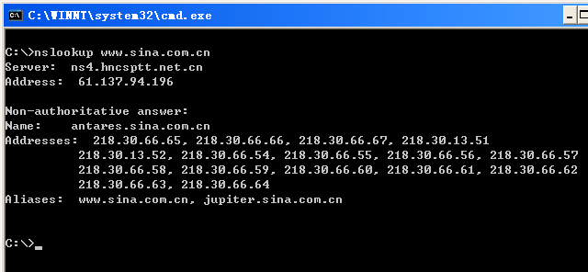
nslookup
示例
  Nslookup www.sina.com.cn

Slide 17
Arp
“Address Resolution
Protocol”（地址解析协议）的缩写
Arp协议可根据对方主机的IP地址找到对方主机MAC地址
常用格式
  Arp –a inet_addr
  Arp –d inet_addr
  Arp –s inet_addr ether_addr

Slide 18
Arp –a inet_addr
  查询inet_addr指定的ARP表项
Arp –d inet_addr
  从ARP表中删除inet_addr指定的表项
Arp –s inet_addr ether_addr
  把IP地址与物理地址关联起来
  如：
  Arp –s 192.168.1.222 00-10-5C-AD-72-E3

Slide 19
route
功能
  控制网络路由表
常用选项
  查看路由表
    Route print
    Route print 192*

Slide 20
Route常用选项
Route –f
  清除网关入口的路由表
Route add 指定路由表项
  向路由表增加一路由信息
  如：
  Route add 192.168.1.0 mask 255.255.255.0 192.168.1.1 metric 1

Slide 21
上机练习
见“上机作业（网络命令二）.doc”

